Slide 1
циклические операции В Wolfram Mathematica
Группа 0А22
Бекбаев А.А.
14.10.2023

Slide 2
Цели И задачи прохождения Летней Учебной Практики
В рамках проведения Летней учебной практики студенты первого курса приобретают навыки работы в пакете Wolfram Mathematica. Wolfram Mathematica - это один из лидеров среди пакетов аналитической математики.
Задачами практики являются следующие:
ознакомление с базовыми возможностями пакета Wolfram Mathematica и решение различных математических и физических задач, как в аналитическом виде, так и в численном;
построение графиков различных видов, как по аналитическим функциям, так и по табличным данным;
введение в обработку физических данных.

Slide 3
Выбранные Языки программирования
С++
Компилируемый
Статически типизируемый
Python
Интерпретируемый
Динамически типизируемый
Быстрый
Медленный

Slide 4

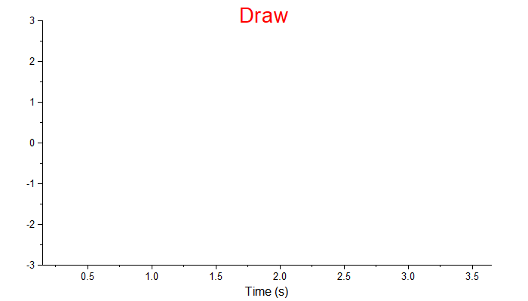
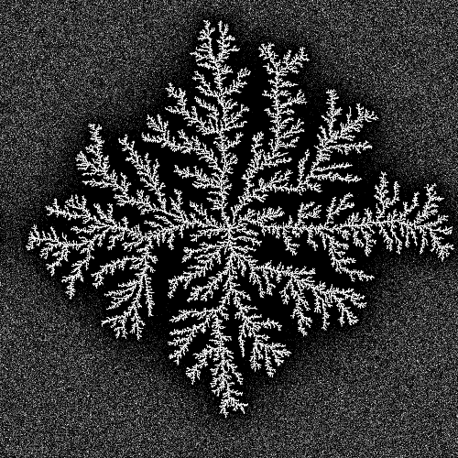
Циклические операции
Что это такое? Зачем это нужно?

Slide 5
Основные Типы циклов
Пакеты/ЯП | Цикл с предусловием | Цикл с постусловием | Цикл с параметром
Mathematica | While | - | Do, Table
Python | while | - | for
C++ | while | for, do while | -

Slide 6


Другие методы реализации циклических операций
Рекурсия
Goto

Slide 7
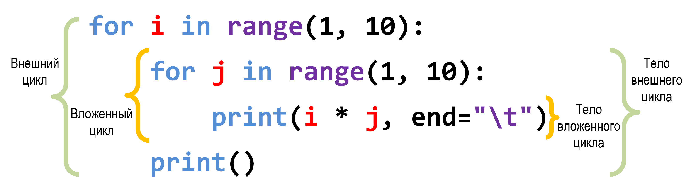
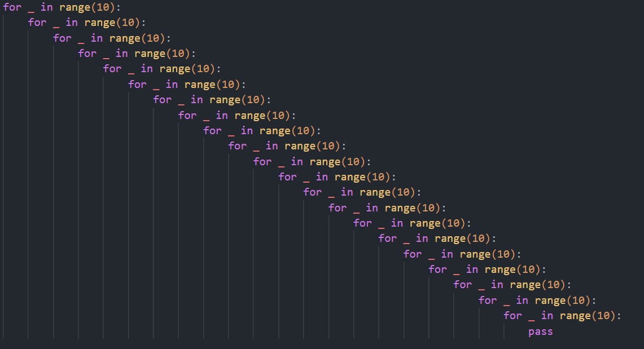
Вложенные циклы

Slide 8


